Slide 1
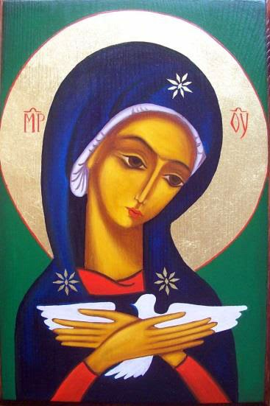
Słowo Boże
w życiu Maryi
Olszanka, 13 listopada 2016 r.

Slide 2
*Niech mi się stanie według Słowa Twego:
Raduj się – Maryjo z postanowienia Bożego
…-Przez aniołów wysławiany cudzie
…-W pokorze swojej nie mająca granic
…-Cudów Chrystusowych początku
…-Bo jesteś naszym mostem z ziemi do nieba
…-Pogromczyni księcia świata tego
…-Drabino niebieska po której Bóg zstąpił
…-Dawczyni odwiecznej sprawiedliwości.
Alleluja…

Slide 3
A Słowo Ciałem się stało i mieszkało między
nami:
Raduj się – Rzeką łaski porwana potężną
…-Kolumno na której wspiera się Kościół
…-Gniazdo cudowne, w którym Duch Święty
zamieszkał
…-Bo jesteś postawiona na znak przyjaźni Pana
…-Matko ludów, co przychodzą i odchodzą
…-Drogo po której zstępuje na ziemię Miłość
…-Bo otrzymały ludy obietnicę zbawienia
…-Maryjo, macierzyństwa pełnio.
Alleluja…

Slide 4
Słowo Boże
w życiu Maryi
Olszanka, 13 listopada 2016 r.

Slide 5
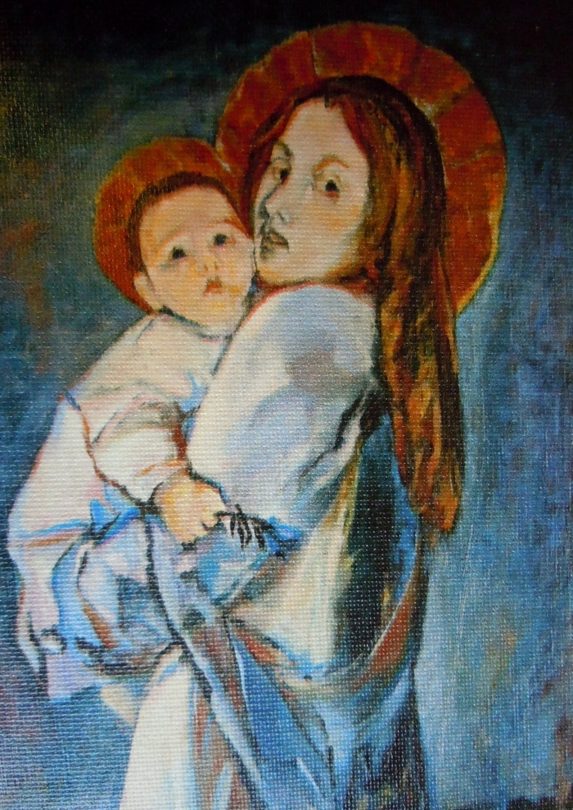
Niech Ona przyświeca jako Gwiazda stale odnawianej ewangelizacji, którą Kościół posłuszny nakazowi swego Pana winien podejmować i uskuteczniać, zwłaszcza w tych zaiste trudnych, ale też pełnych nadziei czasach
(Paweł VI, Adhortacja apostolska Evangelii nuntiandi pkt 82)

Slide 6
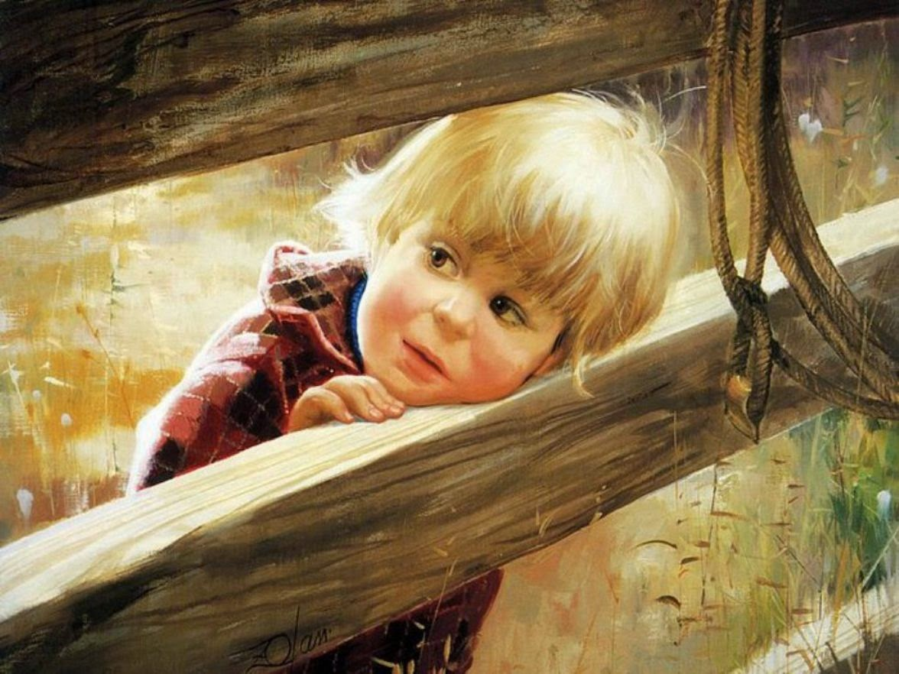
J 18,37
KAŻDY, KTO JEST Z PRAWDY, SŁUCHA MOJEGO GŁOSU

Slide 7
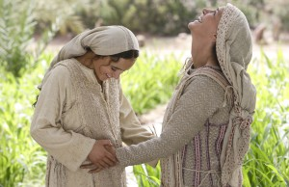
A DUCH ŚWIĘTY NAPEŁNIŁ ELŻBIETĘ
Łk 1,41

Slide 8
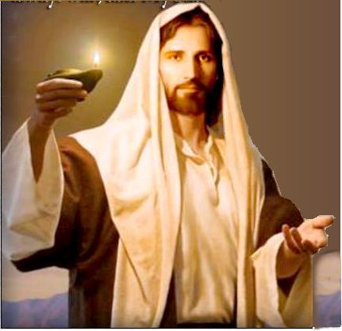
J 9,5
JAK DŁUGO JESTEM NA ŚWIECIE, JESTEM ŚWIATŁOŚCIĄ ŚWIATA.

Slide 9
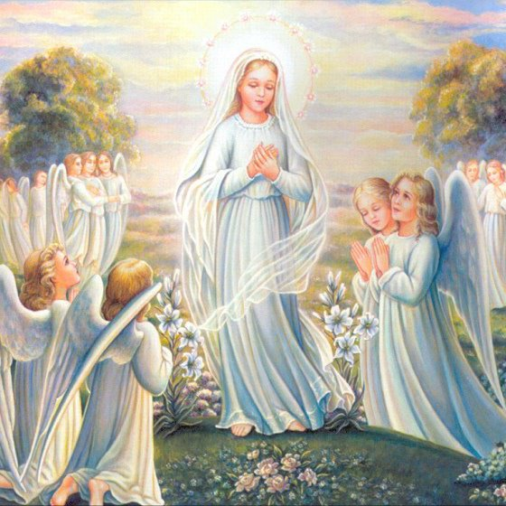
BĄDŹ POZDROWIONA PEŁNA ŁASKI, PAN Z TOBĄ
Łk 1,28b

Slide 10
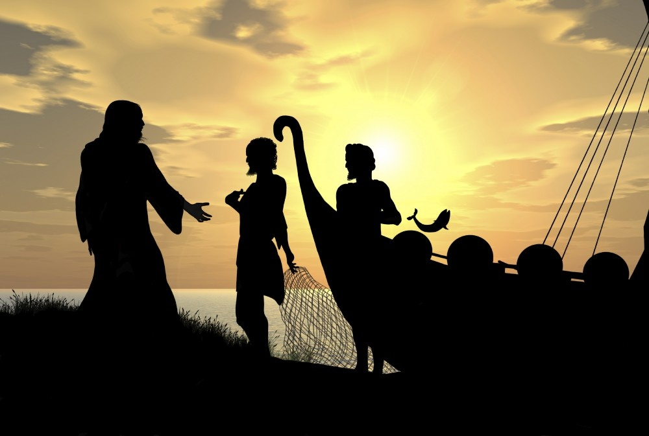
NIE WYŚCIE MNIE WYBRALI, ALE JA WAS WYBRAŁEM...
J 15,16

Slide 11
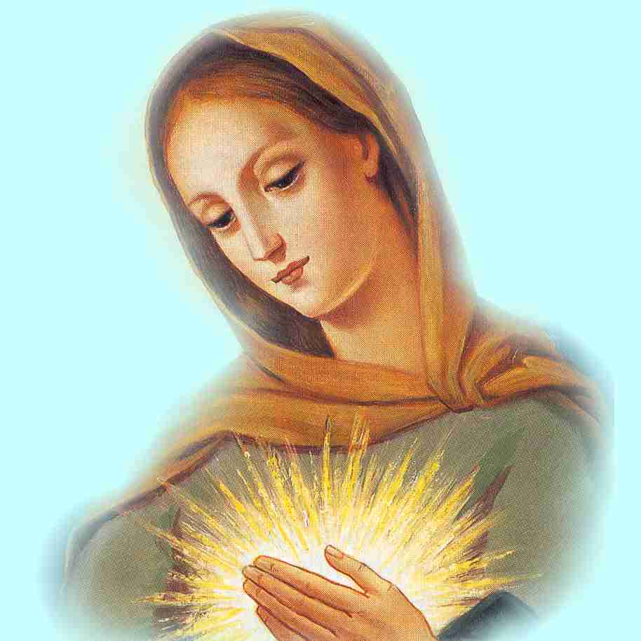
A MATKA JEGO CHOWAŁA WIERNIE WSZYSTKIE
TE WSPOMNIENIA W SWYM SERCU
Łk 2,51 b

Slide 12
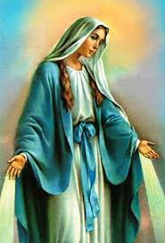
BŁOGOSŁAWIONA JESTEŚ, KTÓRAŚ UWIERZYŁA
Łk 1, 45

Slide 13
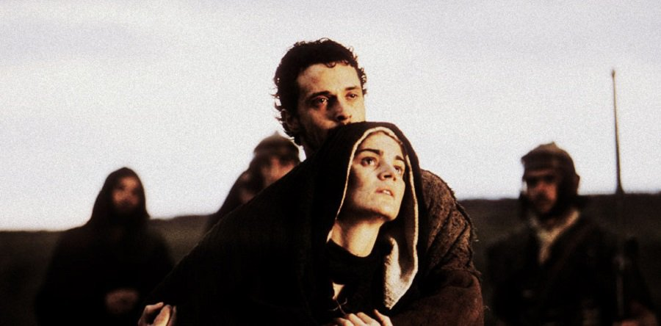
I OD TEJ PORY UCZEŃ WZIĄŁ JĄ DO SIEBIE
J 19,27b

Slide 14
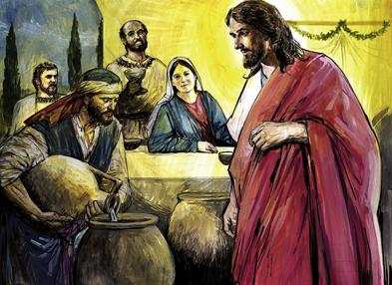
J 2,5b
ZRÓBCIE WSZYSTKO, COKOLWIEK WAM POWIE.

Slide 15
Słowo Boże
w życiu Maryi
Olszanka, 13 listopada 2016 r.

